Slide 1
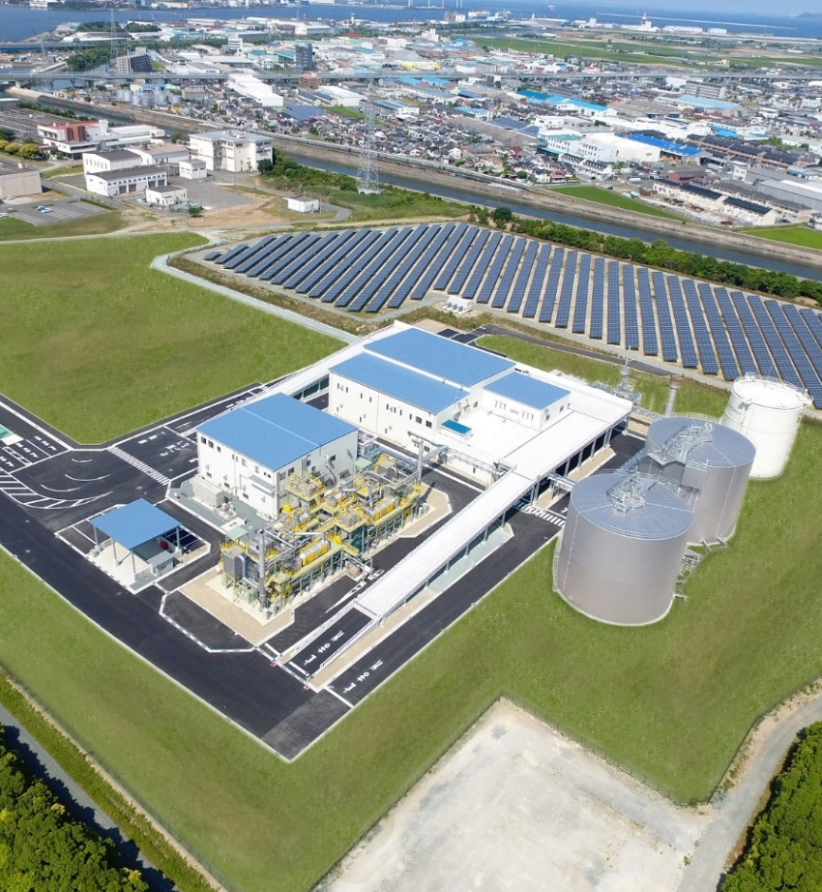
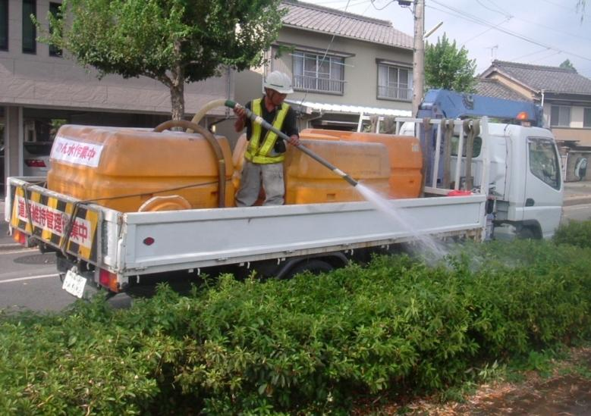
すてるものから使えるものへ
豊橋市バイオマス利活用センター
処理水のリサイクル
ガス発電
はっこう
メタン発酵

Slide 2
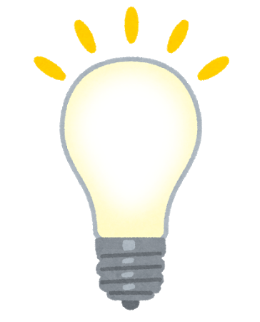


バイオマス利活用センター
すべて
エネルギー化！
なにをしているの？
豊橋市バイオマス利活用センター
おでい
下水汚泥
ガス発電
電 気
はっこう
メタン発酵
生ごみ
たんかねんりょう
炭化燃料

Slide 3
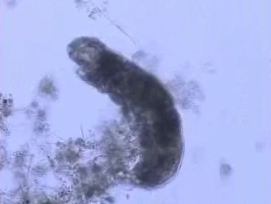
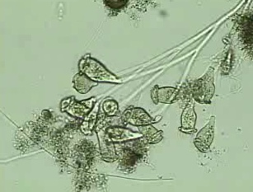
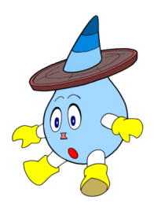
～クイズ～
?
?
牛乳ビン1本(200mL)に反応タンクの水を入れると、
微生物は何ひき入ると思いますか？
➊ 約1000万ひき（豊橋市の人口の約27倍）
➋ 約36億ひき（日本の人口の約30倍）
➌ 約2000億ひき（世界の人口の約25倍）
○

Slide 4
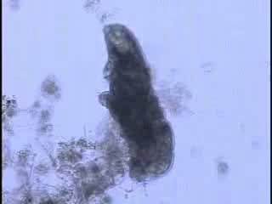
クマムシの一種（1mm）

Slide 5
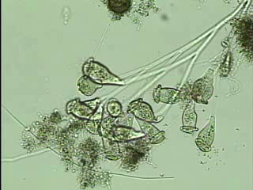
エピスティリスの一種（0.1mm）

